Slide 1
Это я: лосяша. Я приготовил для вас, ребята, интересные задания

Slide 2
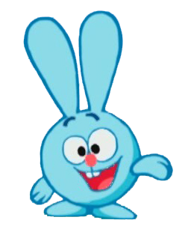
8
9
4
4
7
2
6
2
4
5
7
10
3
4
5
5
2
5
7
3

Slide 3
8 + = 10
7 - = 5
9 - = 6
+ 2 = 6
- 3 = 2
+ 4 = 8
2
2
3
Молодцы!
4
5
6

Slide 4
6 3 1 = 8
7 3 2 = 2
5 2 3 = 4
+
-
-
-
+
-
+
-

Slide 5
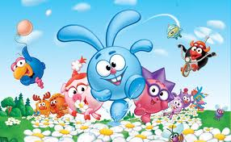
Вы справились!

